Slide 1
Второй региональный форум педагогических работников дополнительного образования Кировской области
ОБЩЕРОССИЙСКАЯ ОБЩЕСТВЕННАЯ ОРГАНИЗАЦИЯ
«ВСЕРОССИЙСКОЕ ПЕДАГОГИЧЕСКОЕ СОБРАНИЕ»
Кировское региональное отделение
Ассоциация педагогических работников
дополнительного образования Кировской области
1 декабря 2017 г.

Slide 2
Задачи Ассоциации:
консолидация сил педагогов дополнительного образования для решения профессиональных и социальных проблем;
создание системы профессионального роста педагогов дополнительного образования;
активизация научно-методической и общественной работы педагогов дополнительного образования через систему специально разработанных мероприятий;
сохранение и укрепление традиций региональной системы образования;
обеспечение международных, межрегиональных, межведомственных и корпоративных связей по вопросам профессионального становления и социальной защиты педагогов;
создание кадрового резерва путем привлечения и закрепления педагогических работников в образовательных организациях Кировской области.

Slide 3
Направления деятельности Ассоциации
Взаимодействие с представителями органов государственной власти по актуальным вопросам развития дополнительного образования в Кировской области
Профессиональная и социальная поддержка педагогов дополнительного образования региона
Активизация творческой деятельности педагогических работников
Привлечение внимания широкой общественности и населения региона к вопросам воспитания подрастающего поколения

Slide 4
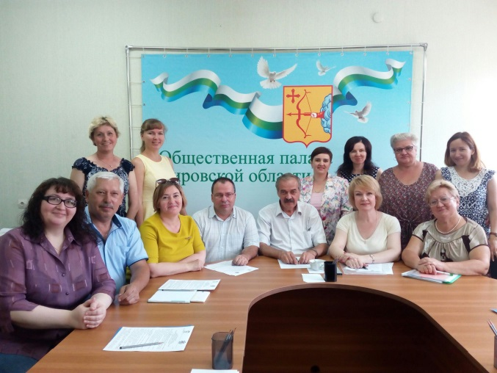
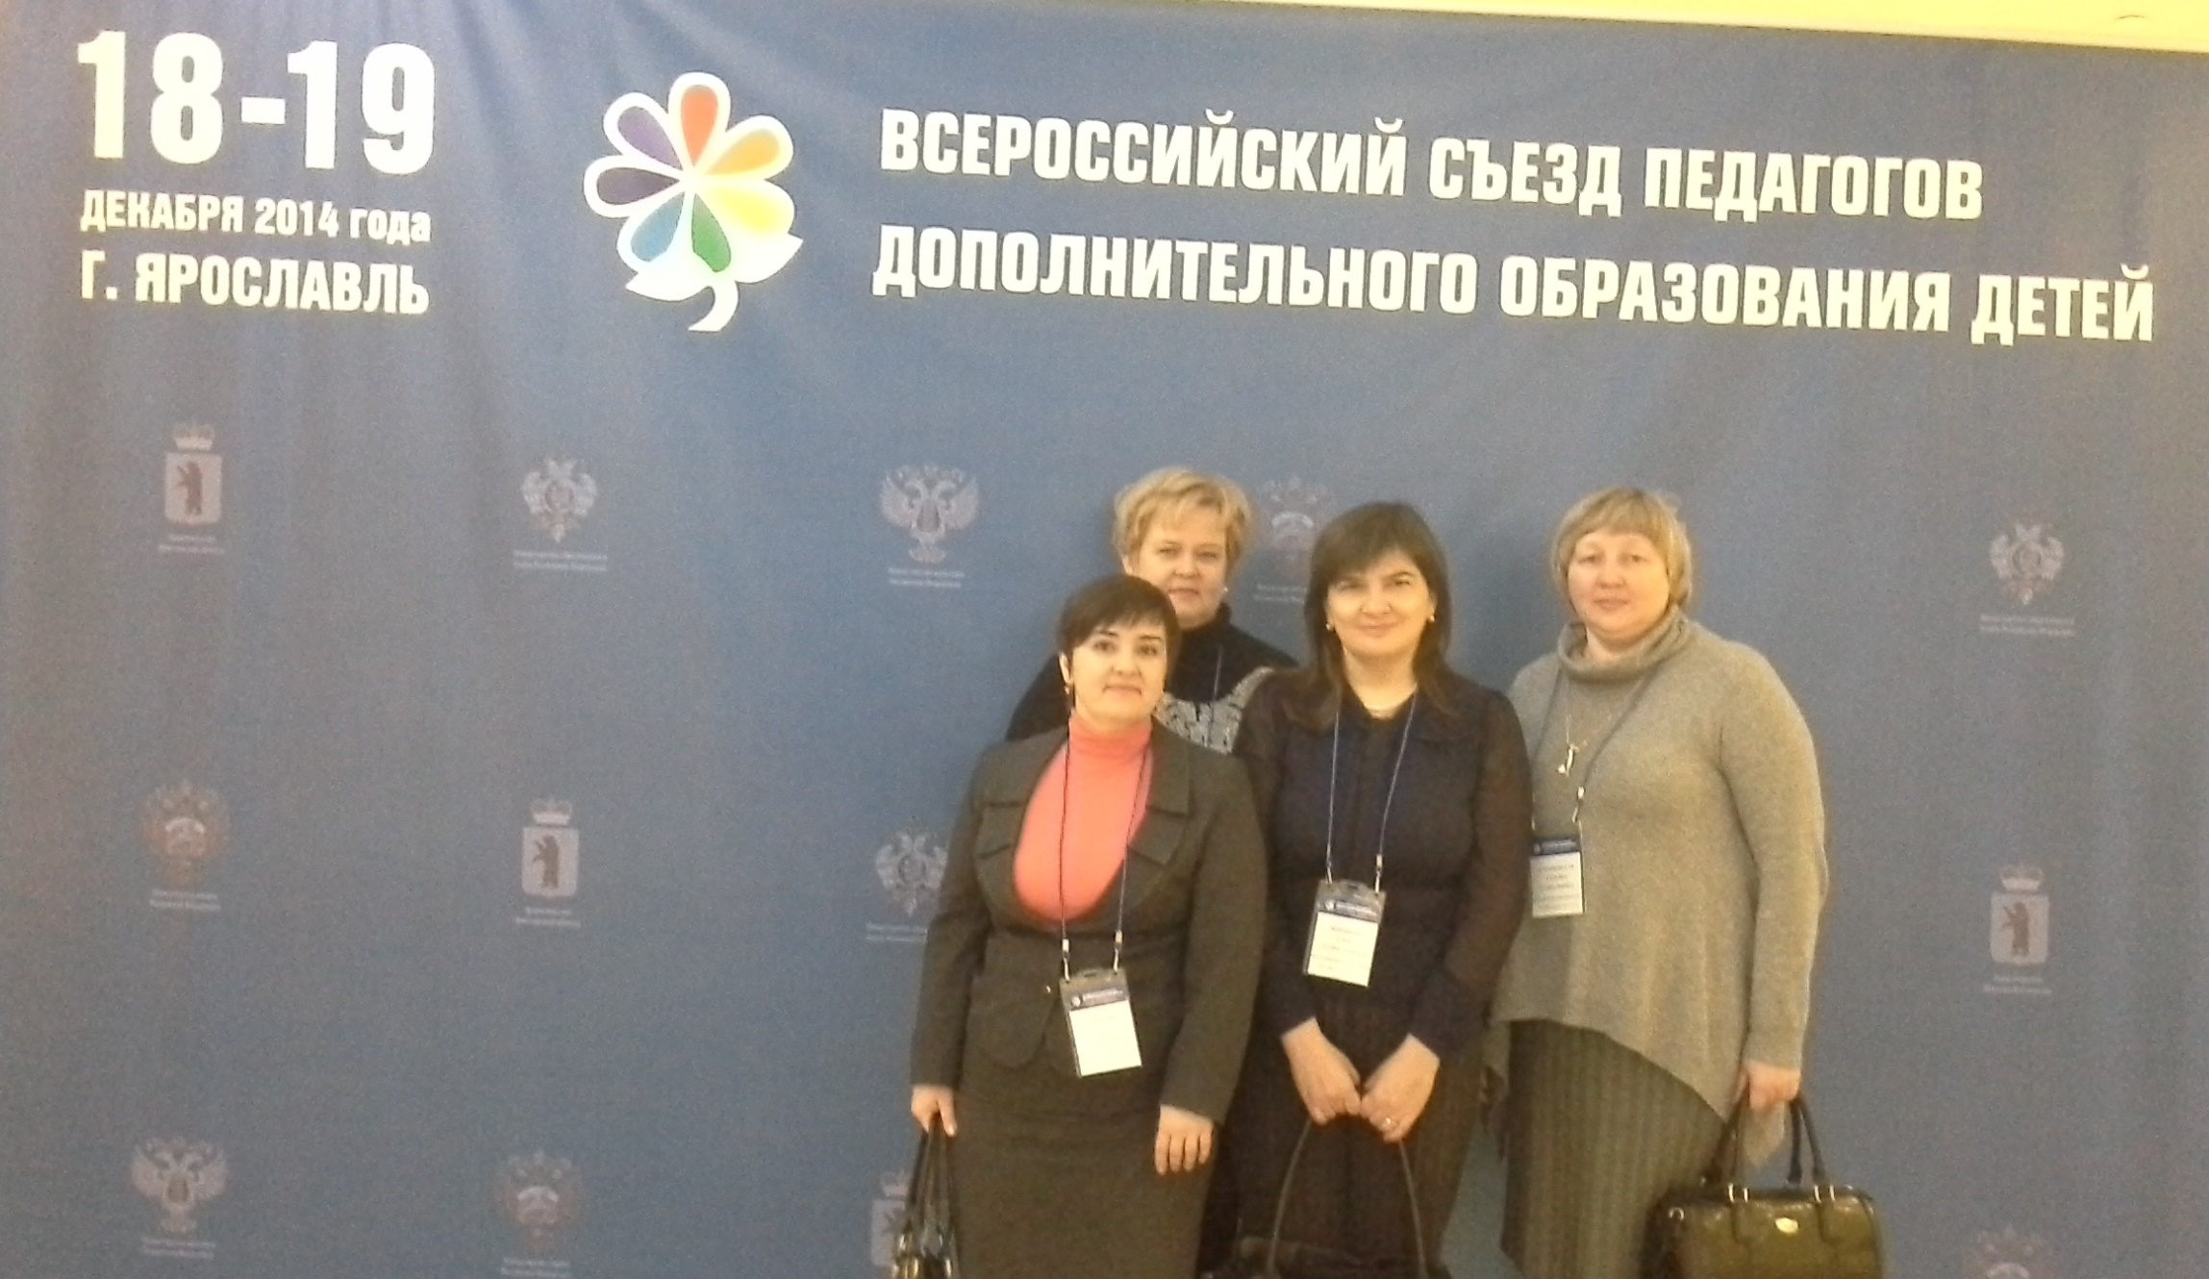
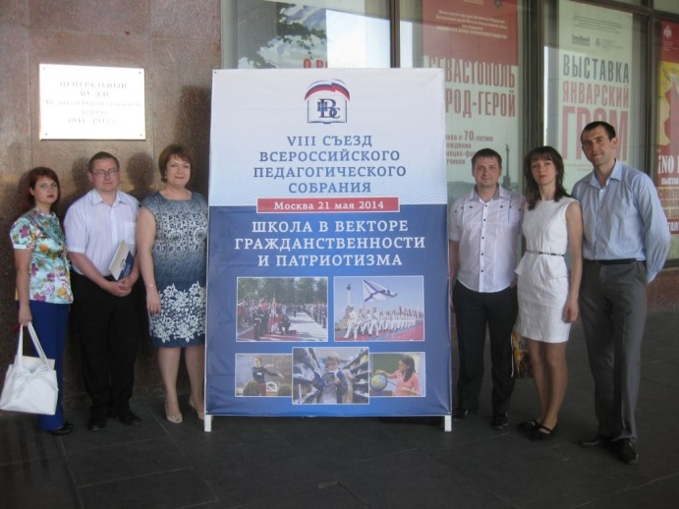
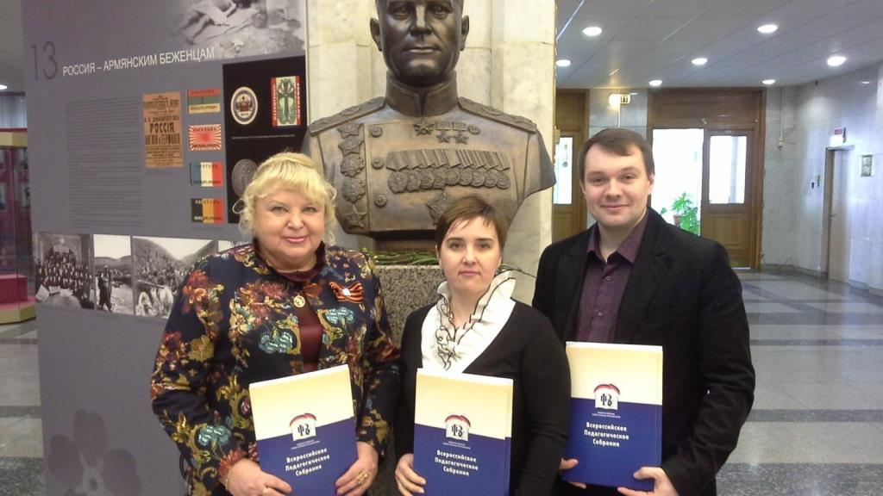
Взаимодействие с представителями органов государственной власти по актуальным вопросам развития образования в Кировской области
Круглый стол «Подведение итогов педагогического лагеря фестиваля "Гринландия», сентябрь 2017г.
VII Съезд ВСП г. Москва 2014 г.
II Международный конгресс Всероссийского педагогического собрания «Учителя победы - за детство без фашизма" г. Москва 2015 г.

Slide 5
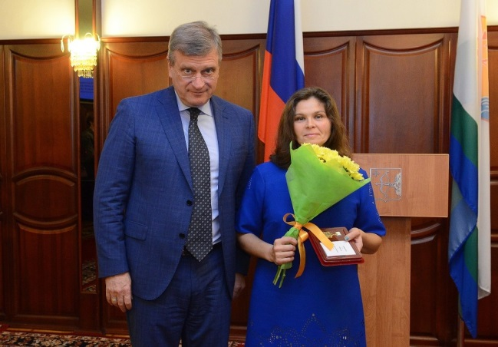
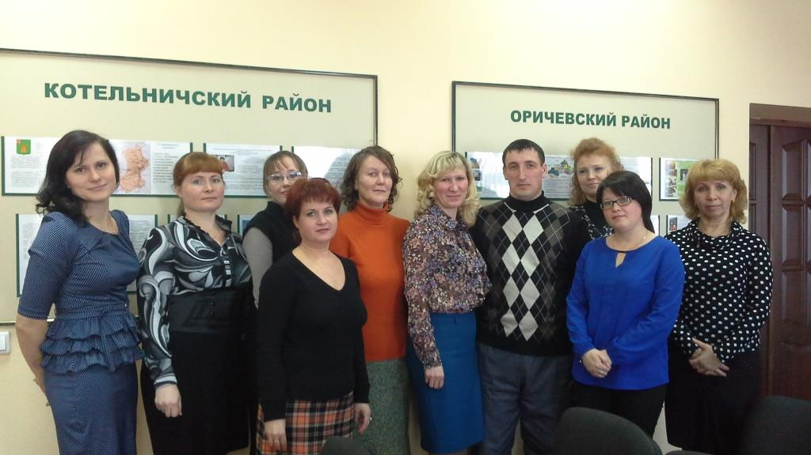
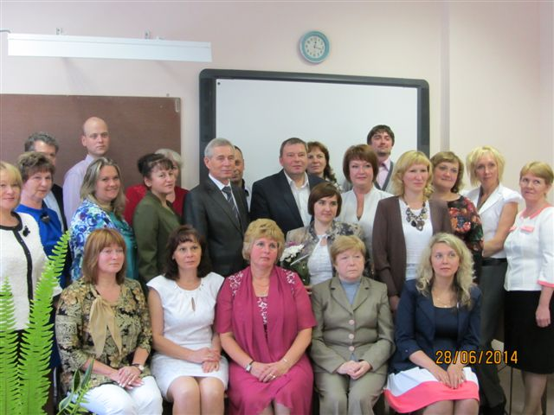
Социальная и профессиональная поддержка педагогических работников дополнительного образования
Церемония награждения нагрудным знаком «Педагогическая слава» 2016г.
Церемония награждения победителей областного конкурса «Учитель года» 2017г.
Региональный этап Всероссийского конкурса педагогических работников «Воспитать человека»
Федеральная стажировочная площадка по проблеме государственно-общественного управления в сфере образования, г. Санкт- Петербург 2014г.
Открытая педагогическая площадка «Дистанционные формы обучения в системе дополнительного образования»,
г. Котельнич 2014г.
Педагогический форум «Обеспечение качества образования в сельской школе» пгт. Арбаж,
2014г.

Slide 6
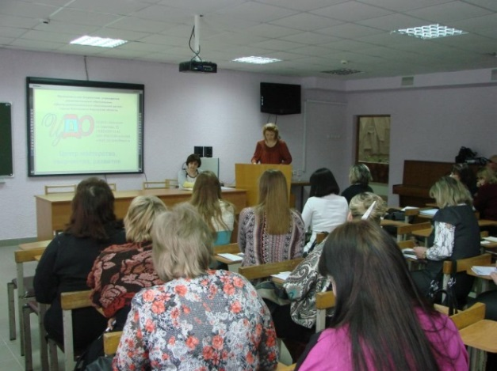
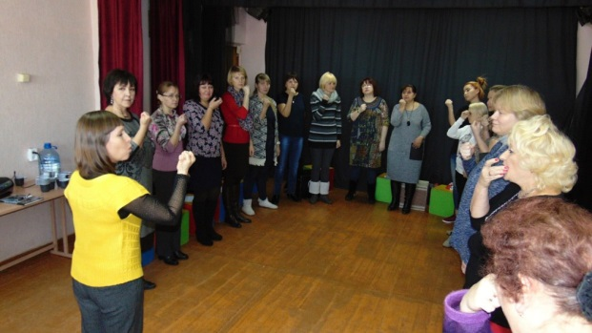
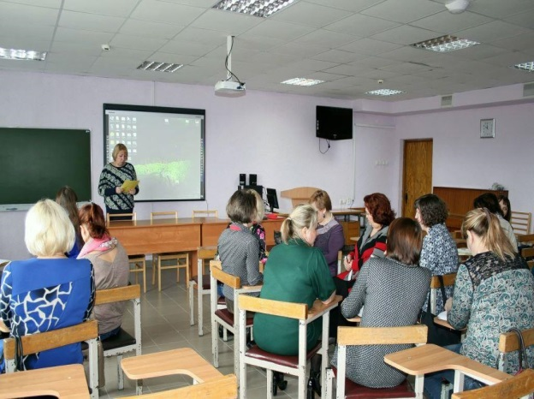
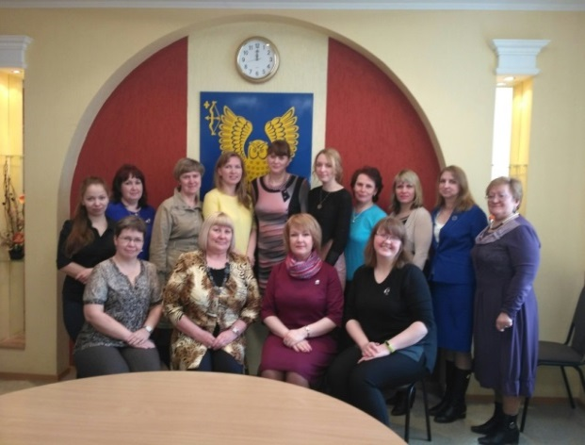
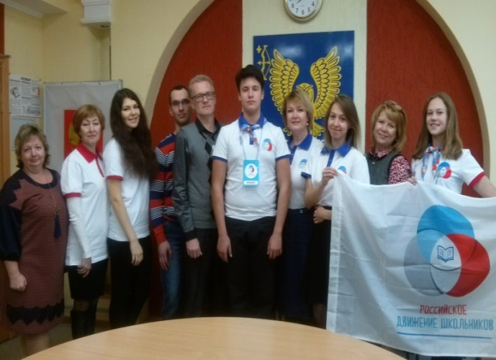
Первый региональный форум педагогов дополнительного образования секция «Качество учебных достижений обучающихся», 2014г.
Семинар- практикум для руководителей детских театральных коллективов, 2016г.
Открытая педагогическая площадка «Организация летнего отдыха детей» КОГОБУ ДО «Дворец творчества- Мемориал», 2017г.
Межрегиональные научно-практические вебинары
«Интеграция общего и дополнительного образования в условиях ФГОС основного общего образования»
«Патриотическое воспитание: формирование у детей, подростков и молодежи позитивного восприятия современной России»
«Воспитание ценностно-смысловой сферы личности»

Slide 7
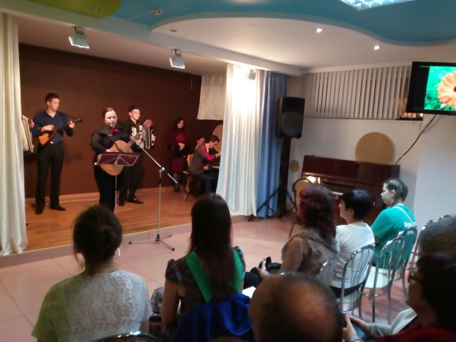
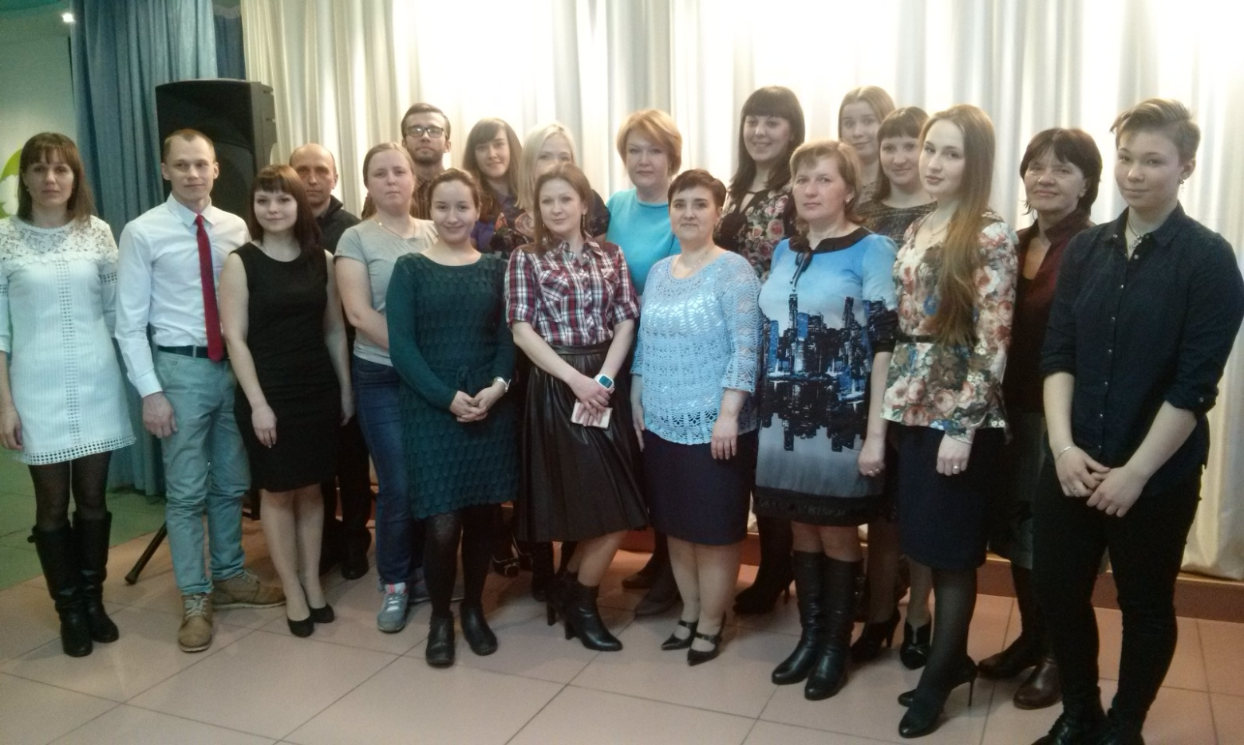
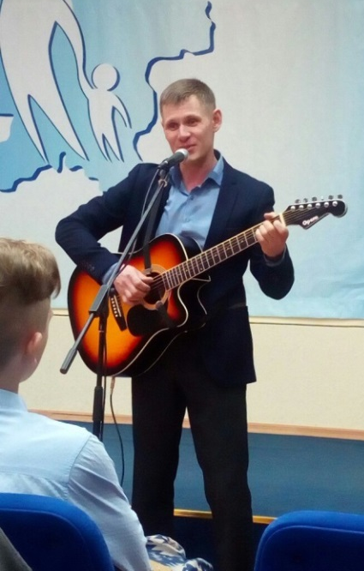
Активизация творческой деятельности педагогических работников
Вечера поэзии и песни

Slide 8
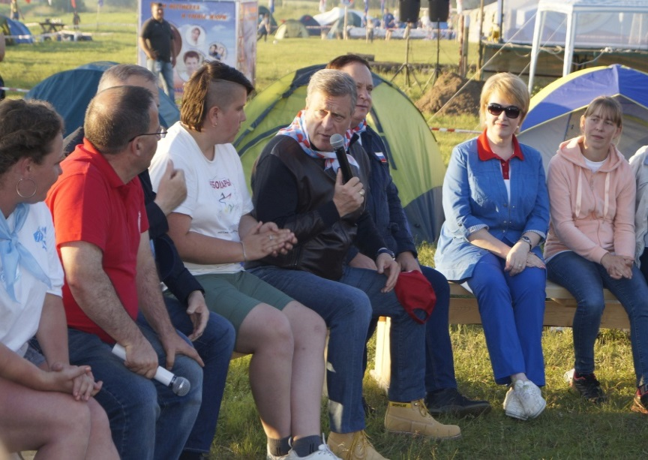
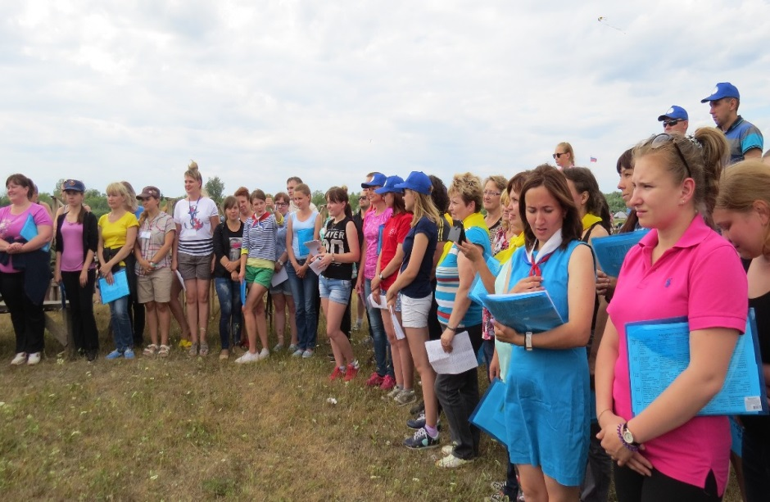
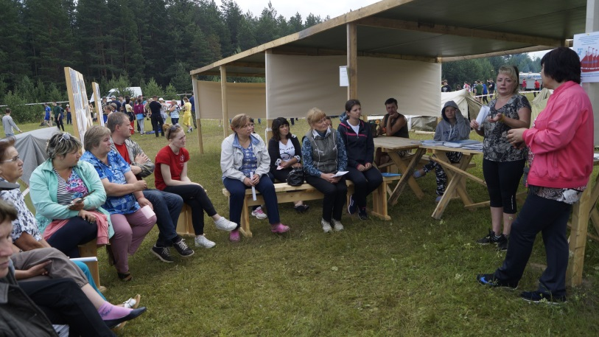
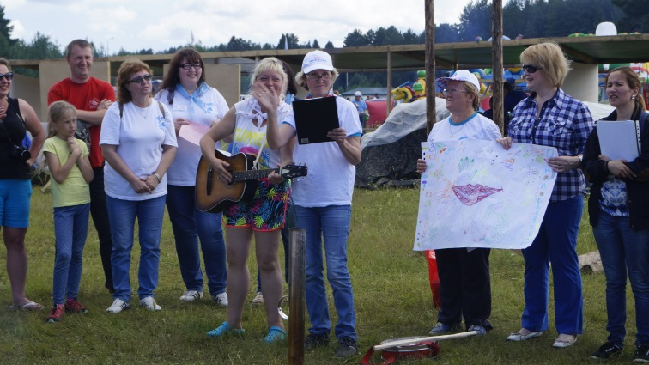
Межрегиональный педагогический лагерь Гринландия

Slide 9
Наши партнеры

Slide 10
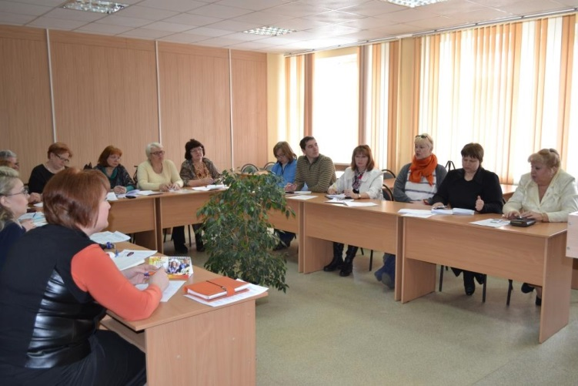
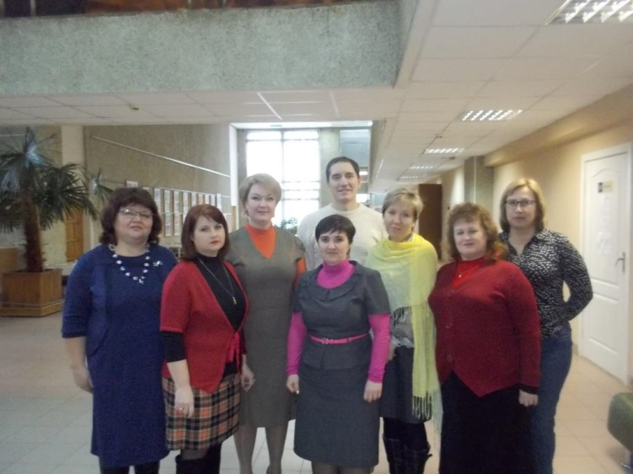
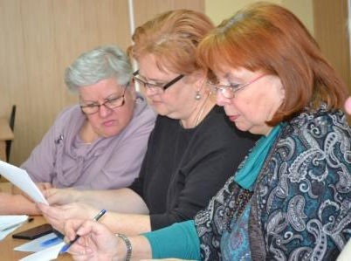
Координационный совет Ассоциации педагогических работников дополнительного образования Кировской области

Slide 11
Спасибо за внимание!

